Slide 1
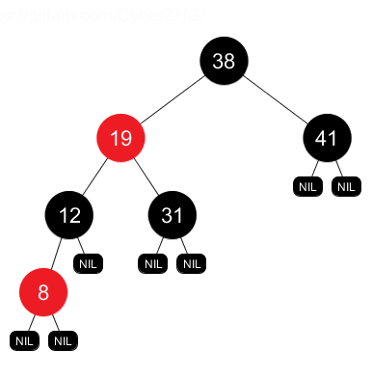
ÁRVORE RED BLACK
Felipe dos Santos
Jonathas Costa
Marina Rabello

Slide 2
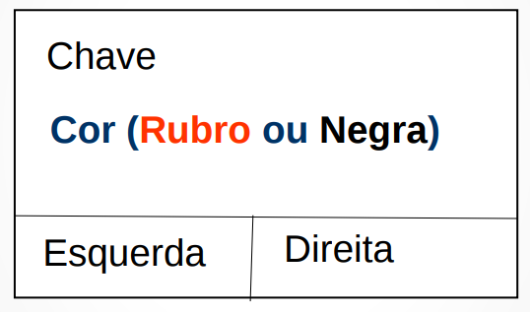
O que é uma árvore rubro negra?
É uma árvore binária de busca com auto balanceamento!
Árvore binária de busca
Características do nó
A busca

Slide 3
Conjunto de propriedades
Todo nó da árvore é vermelho ou preto
A raiz é sempre preta
Todo nó folha (NULL) é preto
Se um nó é vermelho, então os seus filhos são pretos
- Não existem nós vermelhos consecutivos
Para cada nó, todos os caminhos desse nó para os nós folhas descendentes contém o mesmo número de nós pretos

Slide 4
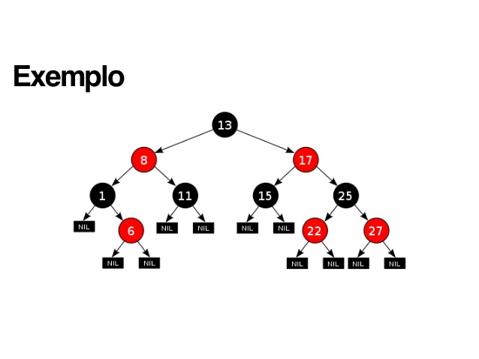

Slide 5
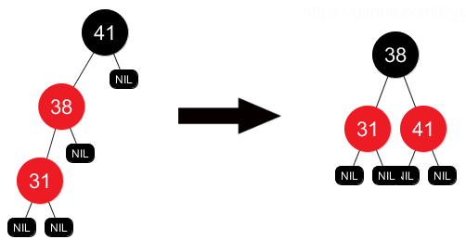
Balanceamento
É feito por meio de ajuste de cores e rotações, a cada inserção ou remoção
- Mantém o equilíbrio da árvore
- Corrigem possíveis violações de suas propriedades

Slide 6
Operação básica para balanceamento
Dois tipos de rotação:
  -Rotação à Esquerda
  -Rotação à Direita
  Mais simples de implementar e depurar em comparação com a árvore AVL
  A rotação apenas atualiza ponteiros, de modo que a sua complexidade é "O(1)“

Slide 7
INSERÇÃO
Iniciando
A melhor estratégia é inserir um nodo “Z” na cor vermelha
Porque vermelho? – Melhor manutenção
4 cenários
  1 – Z = Raiz/Root
  2 – Z.Tio = Vermelho
  3 – Z.Tio = Negro (Triangulo)
  4 – Z.Tio = Negro (Linha)

Slide 8

  Cenário 1 - Z = Raiz/Root
A solução é simples, apenas trocar a cor do nodo Z

Slide 9
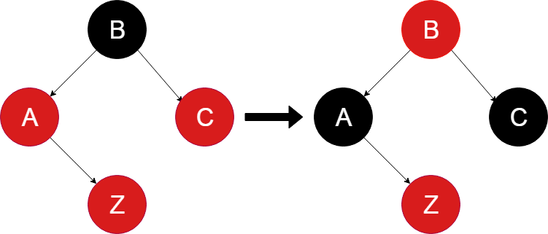
Cenário 2 - Z.Tio = Vermelho
Para este cenário, trocamos as cores do nodo avô, pai e tio
Apesar de parecer que o nodo raiz ficara vermelho, neste caso, o nodo B é uma subarvore

Slide 10
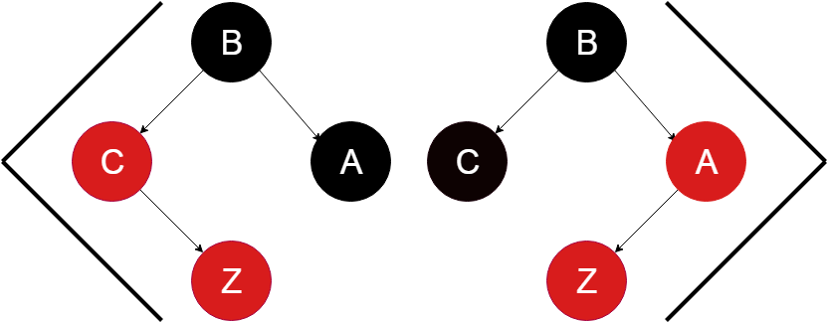
Cenário 3 - Z.Tio = Negro (Triangulo)
Podemos encontrar duas situações
Nesse cenário, rotacionamos o pai de Z, tornando Z o novo pai de seu antigo pai

Slide 11
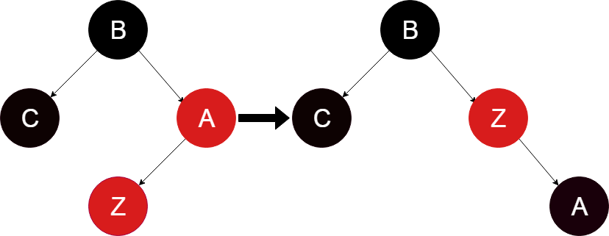
Cenário 3 - Z.Tio = Negro (Triangulo)

Slide 12
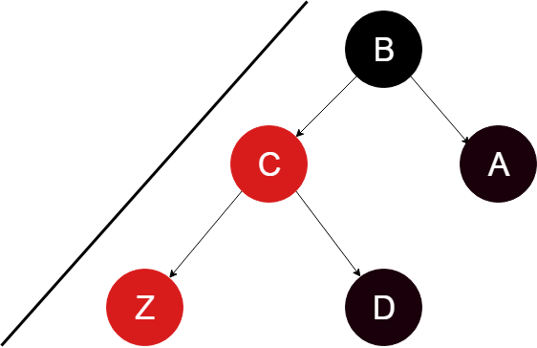
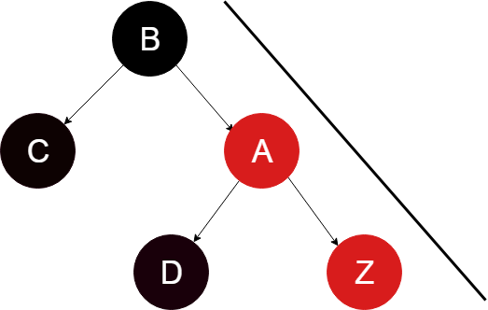
Cenário 4 - Z.Tio = Negro (Linha)
Do mesmo jeito que no triangulo, na linha há duas situações
Para a solução, temos que rotacionar o pai, o avô, o próprio Z e o irmão

Slide 13
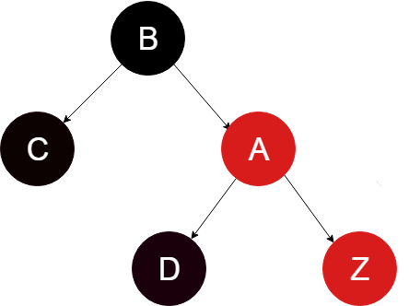
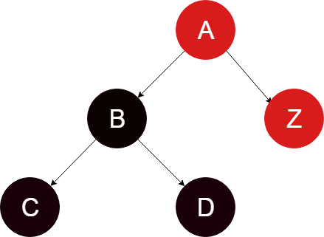
Cenário 4 - Z.Tio = Negro (Linha)

Slide 14
REMOÇÃO
Para ocorrer a remoção de um nó em arvore rubro negra é necessário que esse nó tenha no máximo um filho que não seja folha, a maior preocupação na remoção está em não quebrar as regras básicas que fazem uma arvore ser preta e vermelha e falando principalmente sobre a regra da altura preta.
O algoritmo de remoção é O(log n).

Slide 15
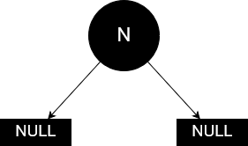
Caso 1
Verifica se o pai do nó é nulo, se não for vai para o segundo caso.

Slide 16
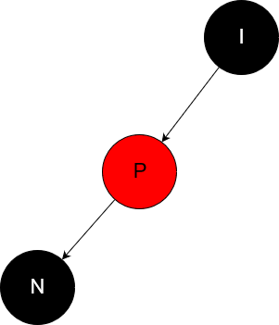
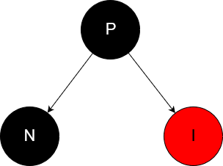
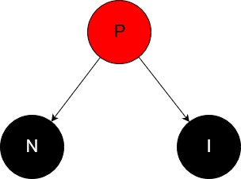
Caso 2
Se o nó e seu pai forem pretos e seu irmão for vermelho o pai deve ser pintado de vermelho e o irmão de preto e então se o nó for filho esquerdo, faz a rotação à esquerda de seu pai e vai pro próximo caso, se for filho direito, rotaciona o pai à direita e vai pro 3º caso.

Slide 17
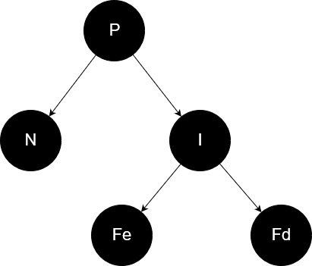
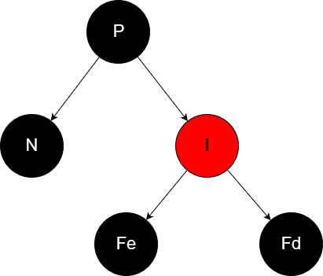
Caso 3
Se o pai do nó, o irmão, o filho esquerdo e direito do irmão forem todos pretos, pinta o irmão de vermelho e volte para o primeiro caso com o pai do nó, se não forem vai pro 4º caso.

Slide 18
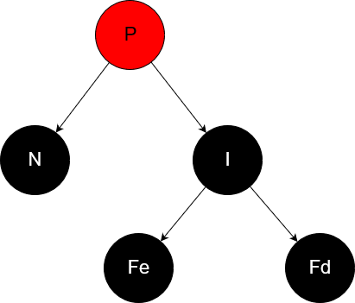
Caso 4
Se o irmão e o filho esquerdo e direito do irmão forem pretos e o pai do nó for vermelho, deve pintar o irmão de vermelho e o pai do nó de preto, se não deve prosseguir para o 5º caso.

Slide 19
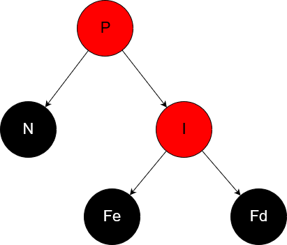
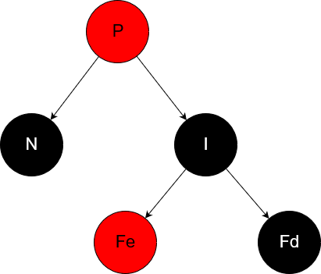
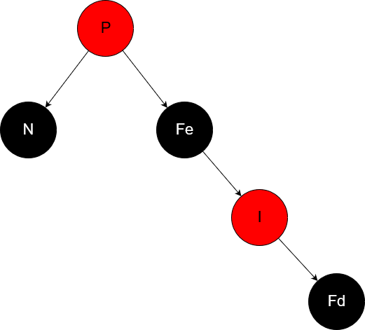
Caso 5
Se o nó for filho esquerdo e o filho direito do irmão for preto deverá pintar o irmão de vermelho e o filho esquerdo do irmão de preto e aí sim rotacionar à direita o irmão, mas se o nó for filho direito deverá pintar o irmão de vermelho e o filho direito do irmão de preto e então rotacionar para esquerda o irmão, indo para o 6º caso.

Slide 20
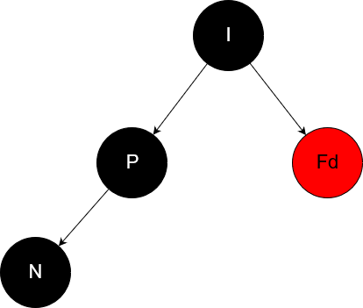
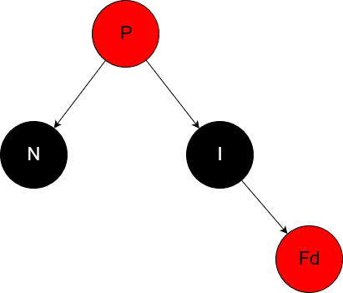
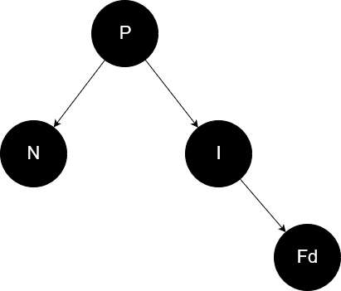
Caso 6
Nesse deverá pintar o pai do nó de preto, e caso o nó seja filho esquerdo, pinta o filho direito do irmão do nó de preto e rotaciona o pai do nó para a esquerda, se o nó for filho direito, pinta o filho esquerdo do irmão de preto e rotaciona o pai para direita.

Slide 21
Ao sair do encadeamento de casos poderá ser feita a remoção do nó naturalmente.

Slide 22
Simulação de Árvores Rubro Negra
http://www.inf.ufsc.br/~aldo.vw/estruturas/simulador/RB.html

